Slide 1
Consola
Señales
de control
Salida
de video
CPU
Bus de Control
GPU
Pantalla
BIOS
Cartucho
ROM Video
(imágenes)
Controlador de cartucho
ROM Video
(imágenes)

Slide 2
GPU
Petición de comando
Funciones
de dibujo
Salida de video
CPU
Control
de la GPU
Buffer
de dibujo
Pantalla
Leer pixels
ROMs Video

Slide 3
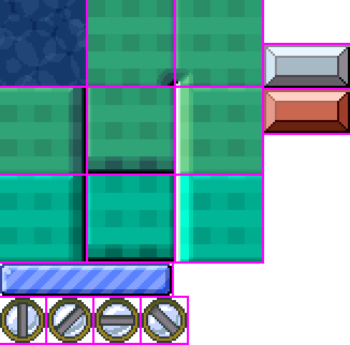
(0, 0)
Textura usada por la GPU
Imagen guardada en el cartucho
(1023, 1023)

Slide 4
-1
0
1
2
3
...
textura seleccionada

Slide 5
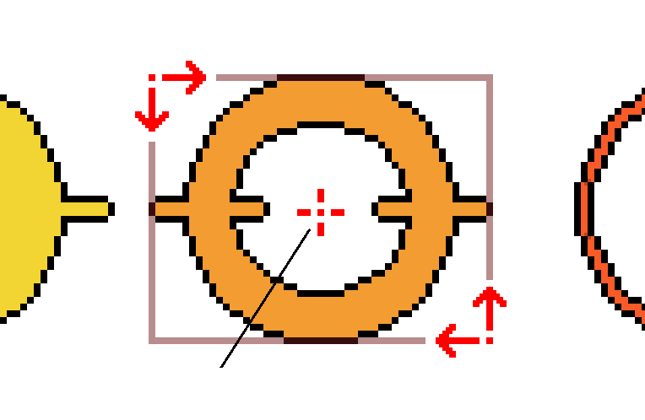
1) Esquina sup. izda
3) Punto de referencia
2) Esquina inf. dcha

Slide 6
(0, 0)
Color constante
Rojo = 197
Verde = 224
Azul = 180
Alfa = 255
(639, 359)

Slide 7

Escala en X = 0.7, en Y = 3

Slide 8
Rotación = -30º

Slide 9
Eliminar componente rojo

Slide 10


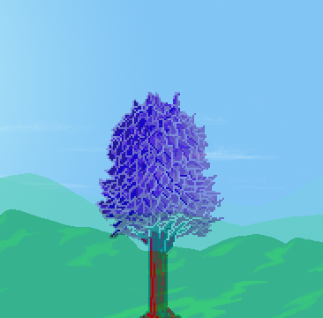

Modo alfa
Modo suma
Modo resta

